Slide 1
KUCHLAR TA'SIRIDAGI MЕXANIZMLARNI TЕKSHIRISH
Reja:
Mexanizmga ta'sir qiladigan kuchlar.
Mashinaning dinamik modeli.
Dalamber prinsipi bo`yicha inersiya kuchlarini hisoblash.
Keltirilgan massa va keltirilgan kuch

Slide 2
Mexanizmlarni kinematikasini o’rganishda bo’g’inlarga ta’sir qiluvchi kuchlarni hisobga olmasdan o’rganilgan edi. Mexanizmlarni dinamik analizida barcha kuchlar hisobga olib qaraladi.

Slide 3

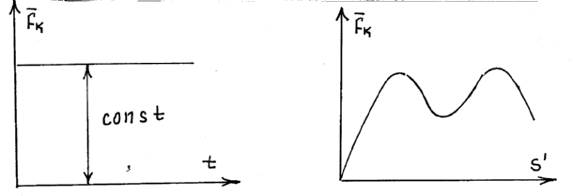
Foydali qarshilik kuchlari mashinanig ishlashida texnologik sabablarga ko’ra vujudga keladi, yo’nalishi esa harakat yo’nalishi bilan o’tmas burchak hosil qilib manfiy ish bajaradi. Bu kuch vaqtga, siljishga va tezlikka bog’liq ravishda o’zgarishi mumkin.

Slide 4

Bu kuchlar mexanizm harakatiga yordam beradi yoki qarshilik ko’rsatadi. Yukni ko’tarishda og’irlik kuchi manfiy, tushirishda musbat ish bajaradi.

Slide 5

Bular kinematik juftlarda vujudga keladigan ishqalanish kuchlaridir. Ishqalanish kuchlari asosan manfiy ish bajaradi va ulardan ko’p hollarda to’xtatish moslamalaridan samarali foydalaniladi (turli tormozlar misol bo’ladi).
Kinematik juftlardagi reaksiya kuchlari uchta xususiyat orqali ifodalaniladi.

Slide 6

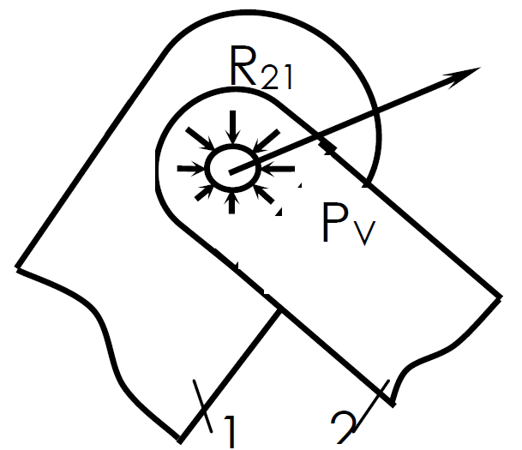
Quydagi kinematik juftda:
Kattaligi va yo’nalishi noma’lum
Qo’yilish nuqtasi ma’lum

Slide 7
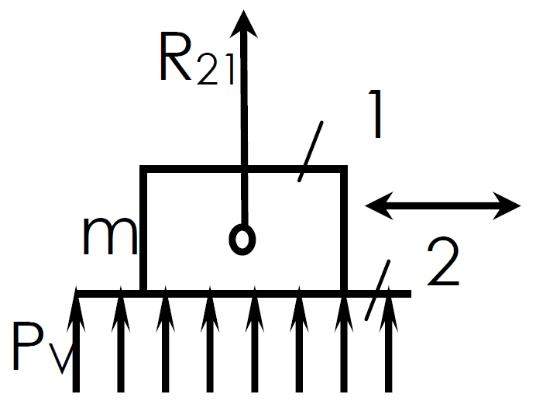
Quydagi kinematik juftda:
Kattaligi va qo’yilish nuqtasi
noma’lum
yo’nalishi ma’lum

Slide 8
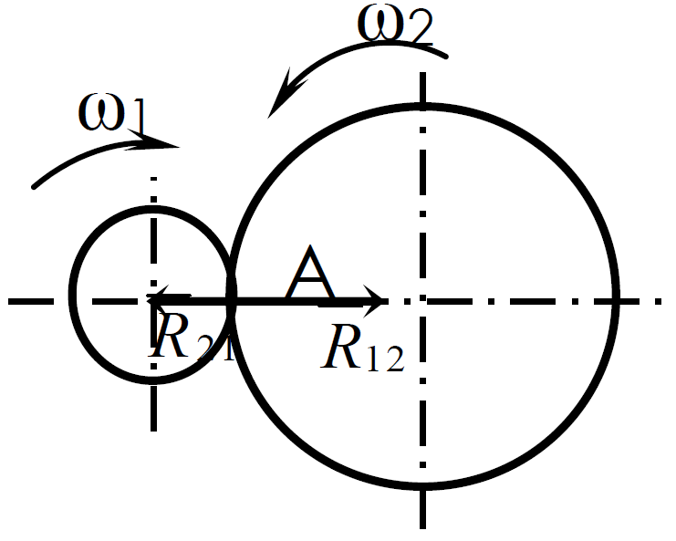
Quydagi kinematik juftda:
Kattaligi
noma’lum
Qo’yilish nuqtasi yo’nalishi ma’lum

Slide 9
Mashina bo’g’inining o’zgaruvchan tezlikdagi harakati natijasida inersiya kuchlari vujudga keladi. Bu kuchni og’irlik markaziga qo’yilgan deb qabul qilamiz. Harakat qilayotgan bo’g’inning tezlanish yo’nalishiga qarshi yo’nalgan harakatni saqlash qobiliyatini belgilaydigan kuchga inersiya kuchi deb ataladi. Turli bo’g’inlarda inersiya kuchlari turli xil bo’ladi.

Slide 10



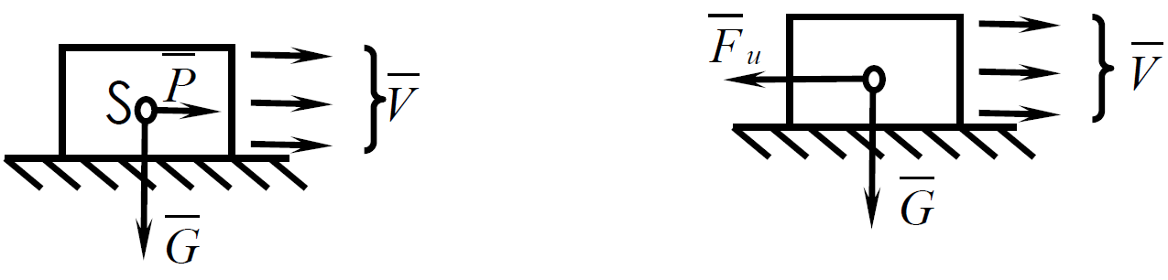
Ilgarilanma harakat (polzun harakati)
Tekis harakat
Notekis harakat

Slide 11
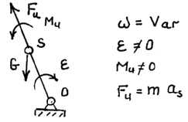
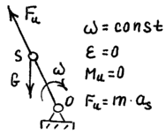
Aylanma harakat (krivoship harakati)
Tekis harakat
Notekis harakat

Slide 12
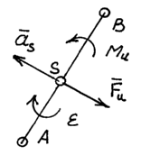
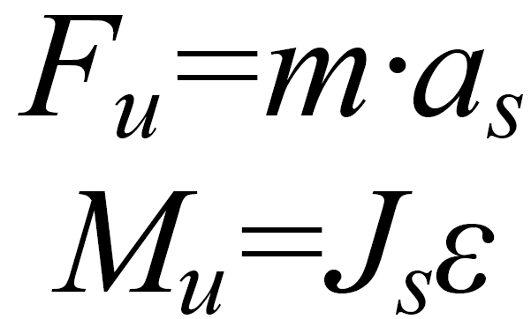
Murakkab harakat (shatun harakati)

Slide 13
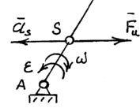
Tebranma harakat (koromislo harakati)

Slide 14

Elastik kuchlar
Mexanizmharakatining ma’lum qismlarida ushbu kuchlar musbat yoki manfiy ish bajarishi mumkin. Biroq to’la kinematik davr jarayonida ushbu kuchlar bajargan ishi nolga teng bo’ladi, chunki ularning qo’yilish nuqtasi davriy harakatlanadi. Elastik kuchlar asosan qayishqoq bo’g’in va elementlarning dastlabki holatini saqlashga intiladi.

Slide 15
Mexanizm bo’g’inlariga ta’sir etuvchi kuchlar orasida inersiya kuchlari katta axamiyatga ega. Tezlanish natijasida bo’g’inda hosil bo’ladigan kuch inersiya kuchi deyiladi. Agar bo’g’in o’zgarmas tezlik bilan harakatlansa inersiya kuchi ham bo’lmaydi

Slide 16
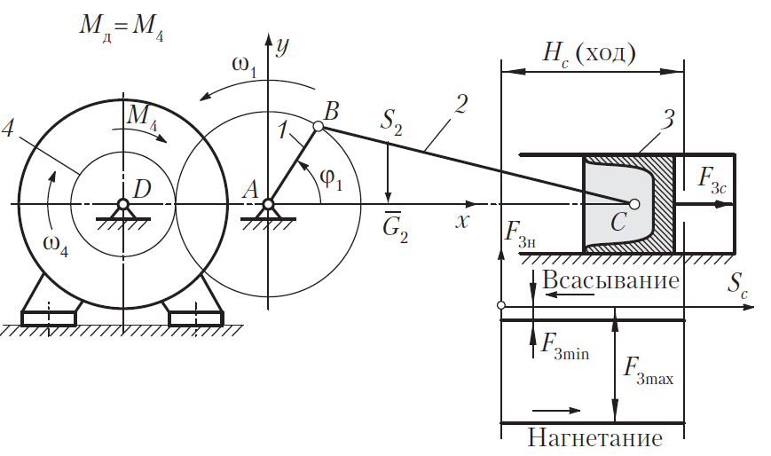
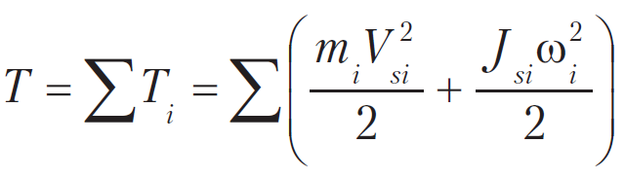
Kuch va moment

Slide 17

Har qanday mexanizm ikki yo’l bilan statik va kinetostatik yo’llar bilan hisoblanishi mumkin. Statik yo’l bilan faqat o’g’irlik kuchi va boshqa kuchlar hisobga olinadi . Kinetostatik yo’l bilan hisoblashda esa shu kuchlarga inersiya kuchi ham qo’shiladi. Kinetostatik yo’l bilan tez harakatlanuvchi mexanizmlar hisoblanadi. Bu usulda asosan Dalamber prinsipidan foydalaniladi.

Slide 18

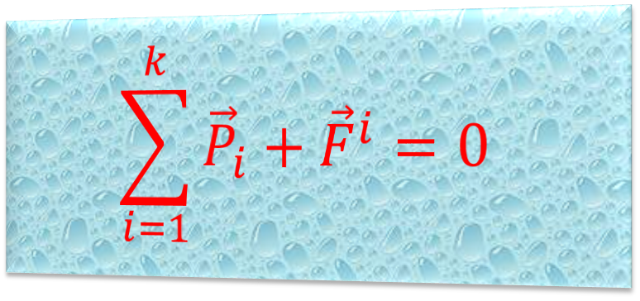
Bo’g’inga tasir qilayotgan barcha kuchlarga inersiya kuchini qo’shib sistemani shu onda muvazanatda deb qarash mumkin. Matematik ifodasi
Dalamber prinsipi quyidagicha tariflanadi:
$$\sum_{i=1}^{k}{{\vec{P}}_{i}+{\vec{F}}^{i}=0}$$

Slide 19
Кeltirish bo‘g‘iniga keltirilgan kuchning bajargan ishi yoki quvvati qolgan hamma kuchlarning bajargan ishi yoki quvvatlari yig‘indisiga tengdir

Slide 20
Agar mexanizm bo‘g‘inlariga ta’sir etuvchi kuchlar nuqtaga, momentlar esa nuqtaga keltirilgan bo‘lsa, u holda keltirilgan kuch va momentlar ta’rifiga ko‘ra.

Slide 21
Кeltirilgan massa va keltirilgan inersiya momentlarining kinetik energiyasi mexanizm bo‘g‘inlari kinetik energiyalarining yig‘indisiga teng

Slide 22

Yuqoridagi ifodalar keltirilgan massa va inersiya momentlarining ifodasidir, bular tezliklar nisbatining yoki uzatishlar nisbatining kvadratlariga bog‘liqdir. Кeltirilgan massa va inersiya momentlari orasida quyidagi bog‘lanish mavjud

